Slide 1
Дидактическое средство по литературному чтению. По теме: «М.М.Зощенко «Золотые слова»»
Куличкова Евгения

Slide 2
Здравствуй, дорогой друг! Меня зовут- Сказочник.
Мы с тобой отправимся в одну очень интересную сказочную страну под название Литляндия.

Slide 3
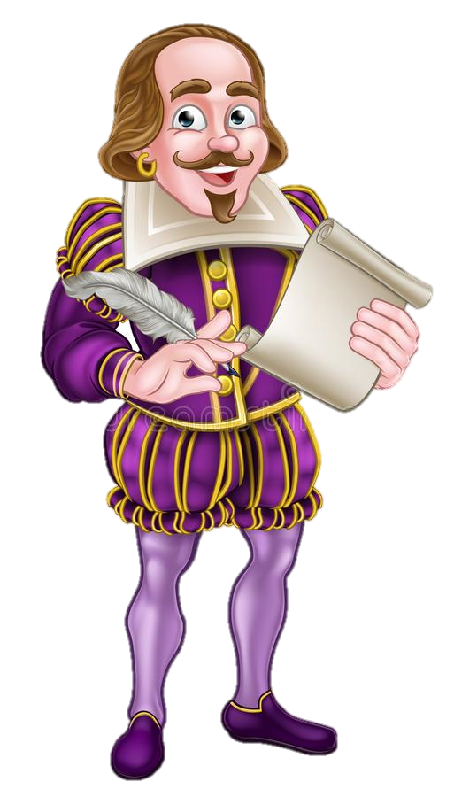
Но прежде чем приступить, давай узнаем, с каким настроением мы посетим нашу страну. Нажми на смайлик чтобы показать своё настроение.

Slide 4
С отличным настроением всё делается быстрее и интереснее! С хорошим настроением мы сможем справиться со всем! Если ты готов, то нажми на стрелочку.

Slide 5
С плохим настроением нам не получиться справиться со всем, но мы можем это исправить! Нажми на смайлик и подними себе настроение с помощью танцевальной минутки. Как закончишь нажми на стрелку

Slide 7
Надеюсь у тебя теперь хорошее настроение и мы можем начать наше путешествие по этой стране! Чтобы начать-нажми на стрелку

Slide 8
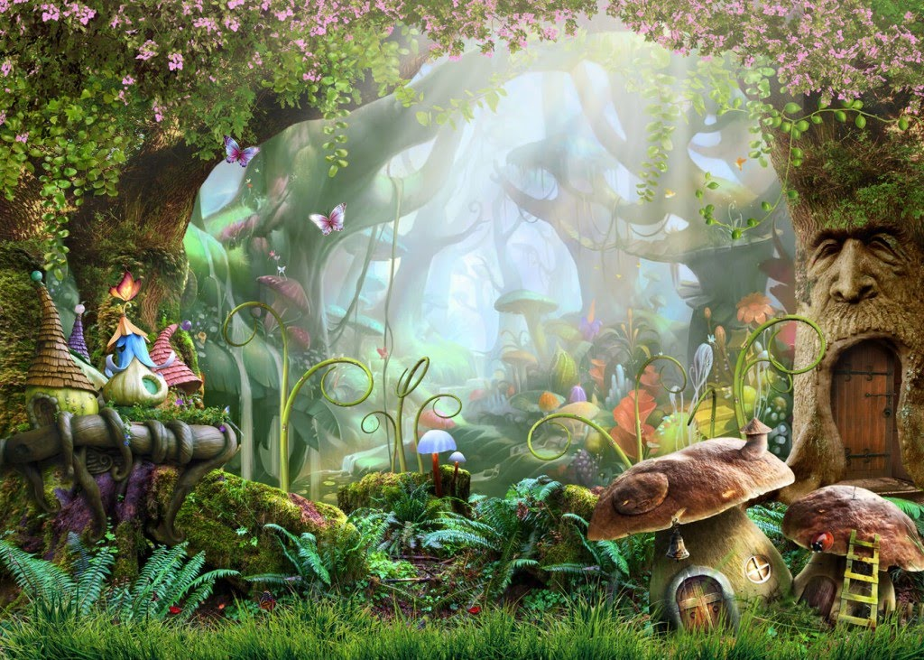
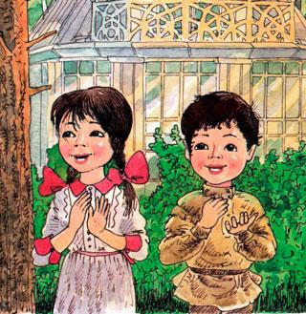
Посмотри это же Лёля с братом! Что же она здесь делает?
Мы, будем вашими сопровождающими и узнаем, как хорошо вы знаете сказки Михаила Зощенко и нами в том числе. Если ты готов, нажми на стрелочку.

Slide 9
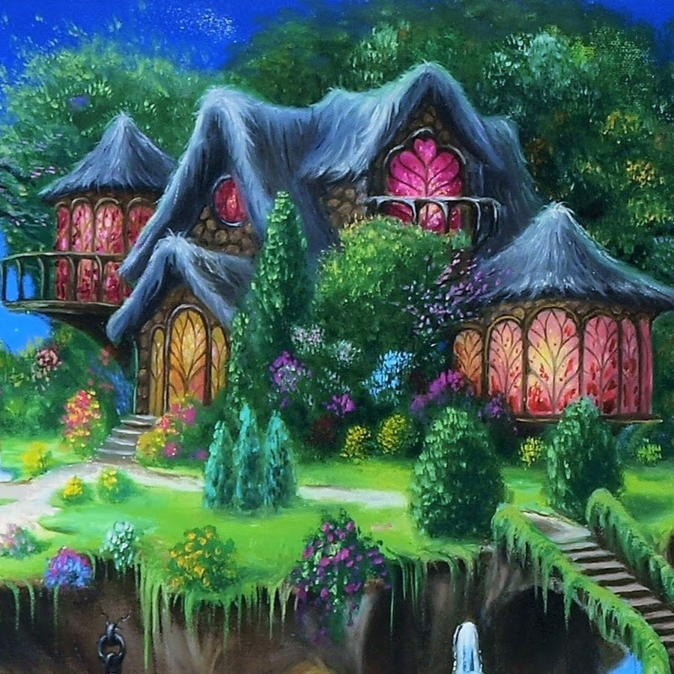
Какой ты молодец! Отправляемся дальше, для этого нажми на стрелочку.
Чтобы пройти первое задание нажми на ссылку https://learningapps.org/watch?v=psavoeezn20 .

Slide 10
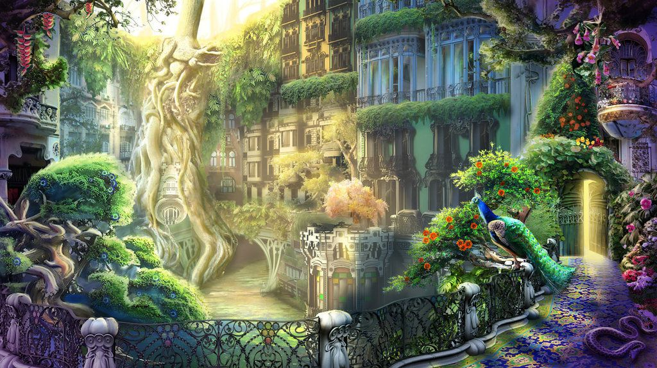
Если ты закончил, нажми на стрелочку и отправляйся дальше
Чтобы отправиться дальше пройди второе задание, для этого нажми на ссылку https://learningapps.org/watch?v=pu0nra2pn20 .

Slide 11
Как быстро ты всё закончил. Ты большой молодец и путешествие с нашей замечательной Лёлей и её братом. Я жду тебя в следующий раз, в нашей стране Литландии! Нажми на стрелочку чтобы получить свой приз!
Ты почти у цели, осталось совсем чуть-чуть! https://learningapps.org/watch?v=po51au01320 .

Slide 12
Грамота:
Знаток сказок

